Slide 1
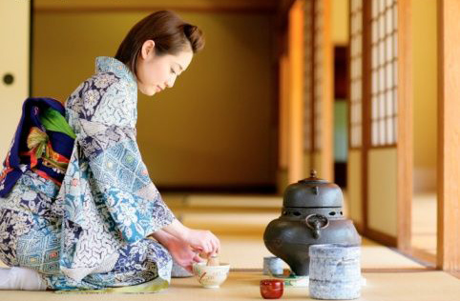
Японська церемонія чаювання
Виконала:
ліцеїстка ІІІ-І курсу
Гринюк Ольга

Slide 2
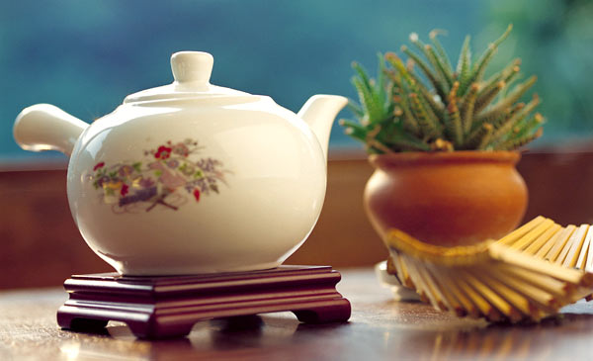
Чайна церемонія - перетворений на ритуал процес заварювання чаю і чаювання, поширений в азійських країнах. Як правило, термін вживається стосовно японської чайної церемонії.

Slide 3
Однією з вершин мистецтва чаювання вважається японський ритуал.
Суть церемонії відображають чотири принципи , сформульовані її творцем вересня Рікю: ва, кеі, сей, дзяку, а саме:

Slide 4
Гармонія
Спокій
Японська чайна церемонія
Повага
Чистота

Slide 5
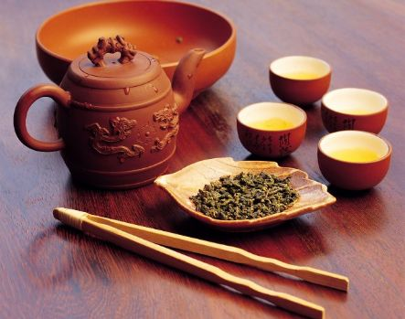
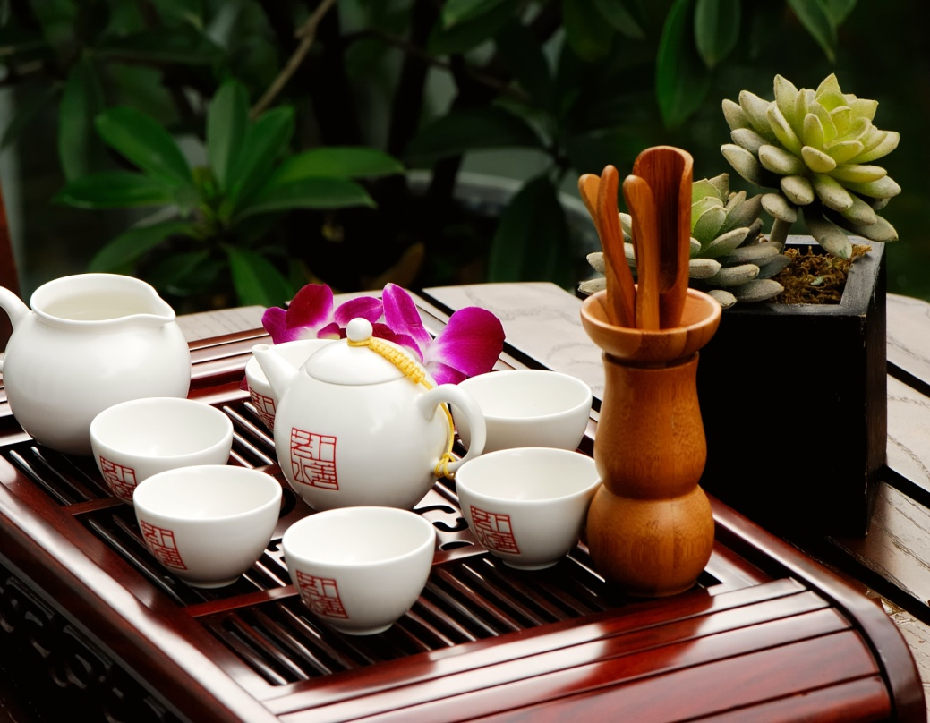
Гармонія – у відносинах між людьми, гармонія людини і природи, гармонія чайного посуду та манери її використання;
повага – до всіх і кожного, що виходять з щирого почуття подяки за саме існування;
чистота – фізична і духовна;
спокій – той самий душевний спокій, який приходить з розумінням перших трьох принципів, заради якого чай і заварюється.

Slide 6
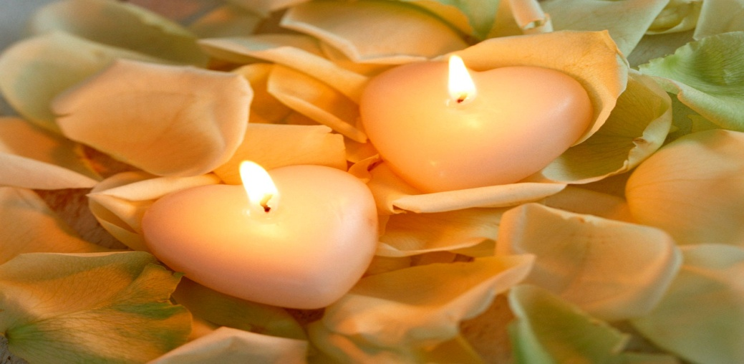
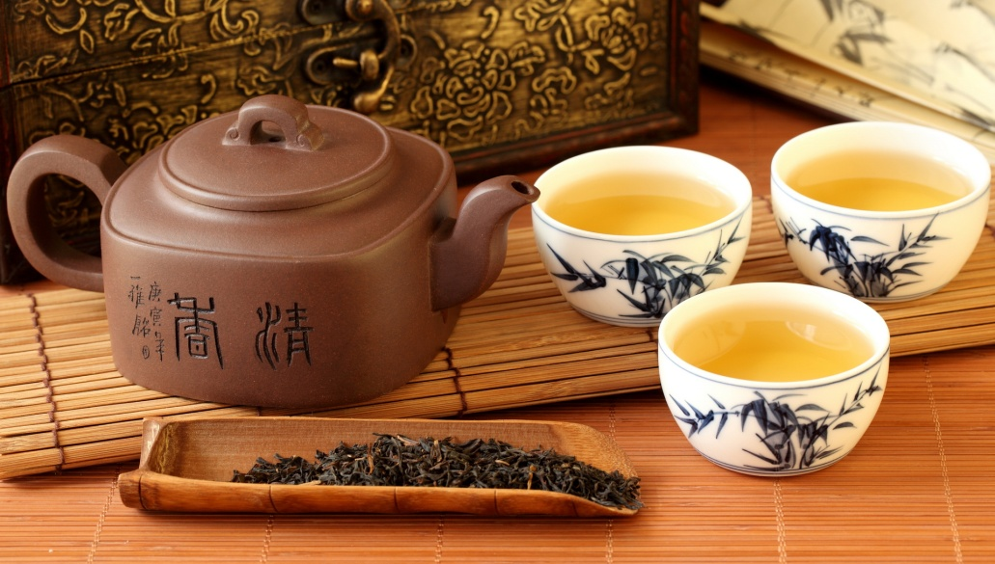
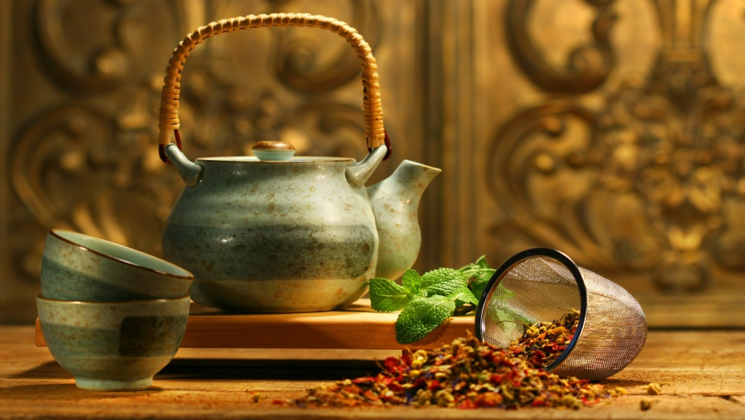
Чайна церемонія, така багата традиціями і романтичними оповіданнями, являється, по думці японців справді мистецтвом життя, зведеним в культ. Знання її розцінюється японцями, як міра освіченості, це - свідоцтво духовної культури людин.

Slide 7
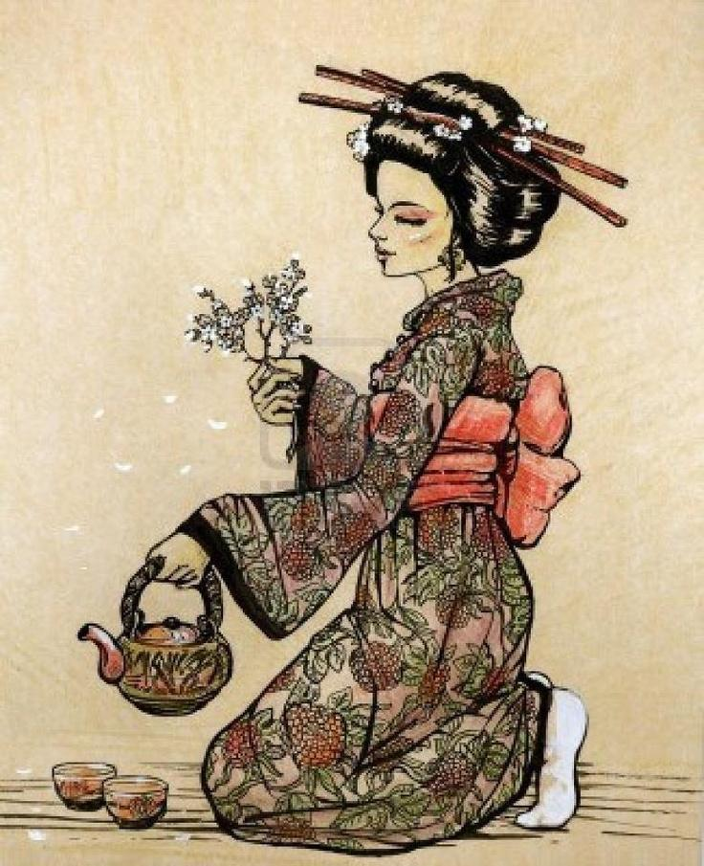
Овіяна численними легендами і переказами, чайна церемонія - зовсім не звичне чаювання. Вона вимагає дотримання найдрібніших деталей етикету як при приготуванні чаю, при подачі його гостеві, так і при самому питті. Це мабуть саме самобутнє мистецтво народу. Згідно легенді, вона бере свій початок з Китаю з часів першого патріарха буддизму Бодхідхарми.

Slide 8
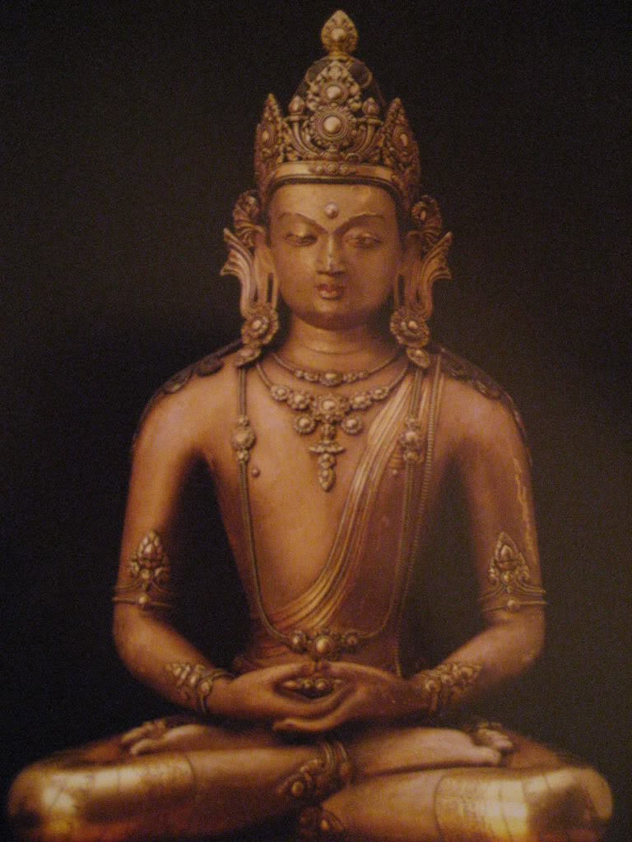
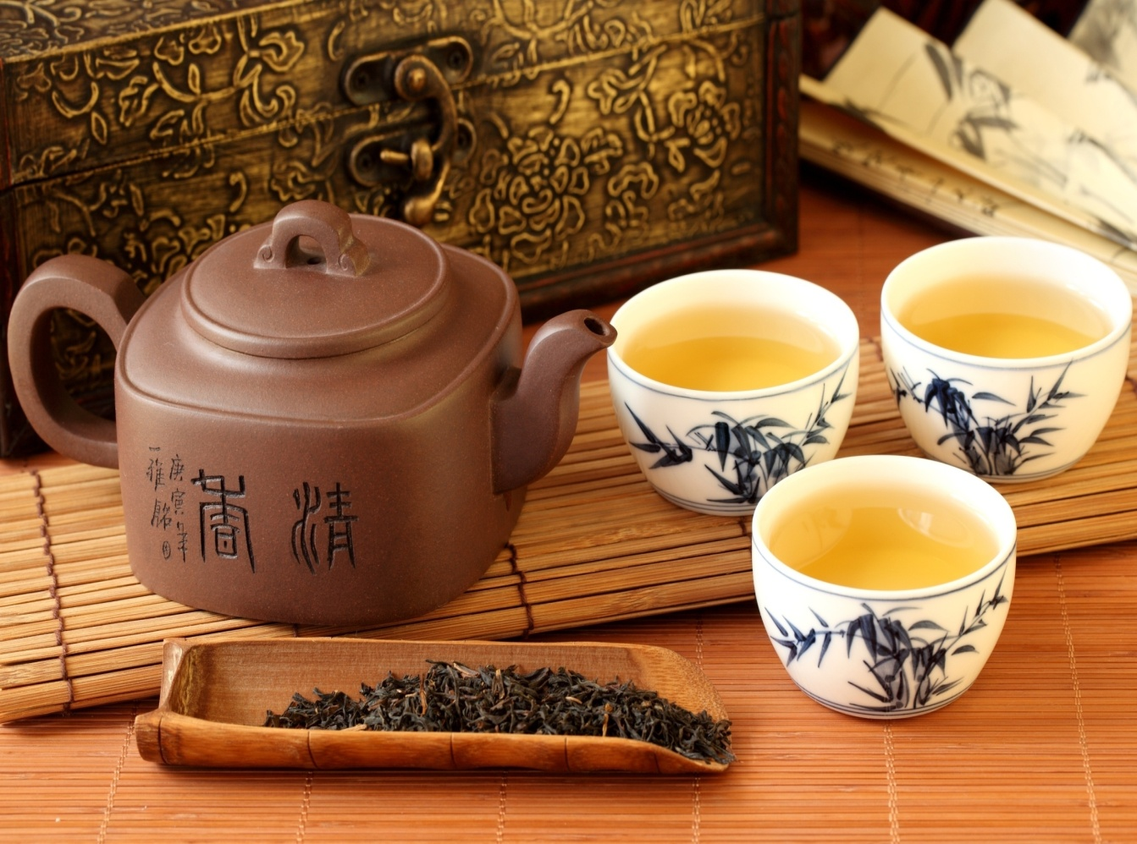
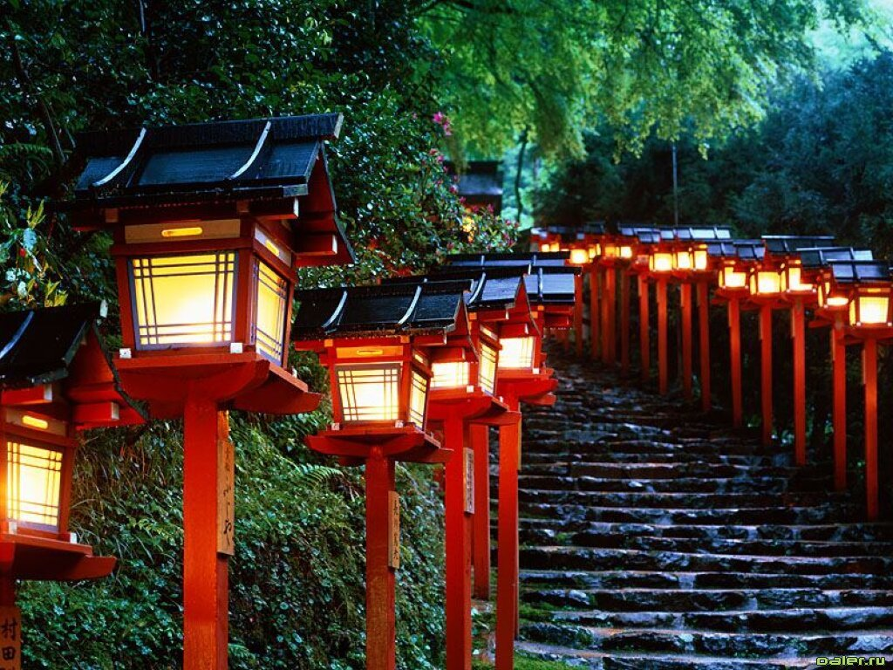
Чай підносили Будді. Його пили під час релігійних ритуалів і медитацій. Ейсай в своїх творах особливо підкреслював користь чаю для збереження і зміцнення здоров'я.

Slide 9
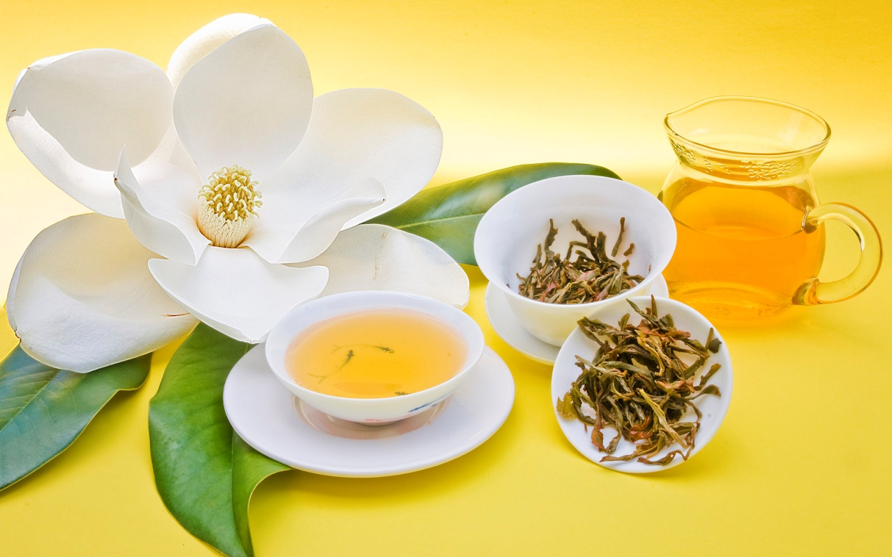
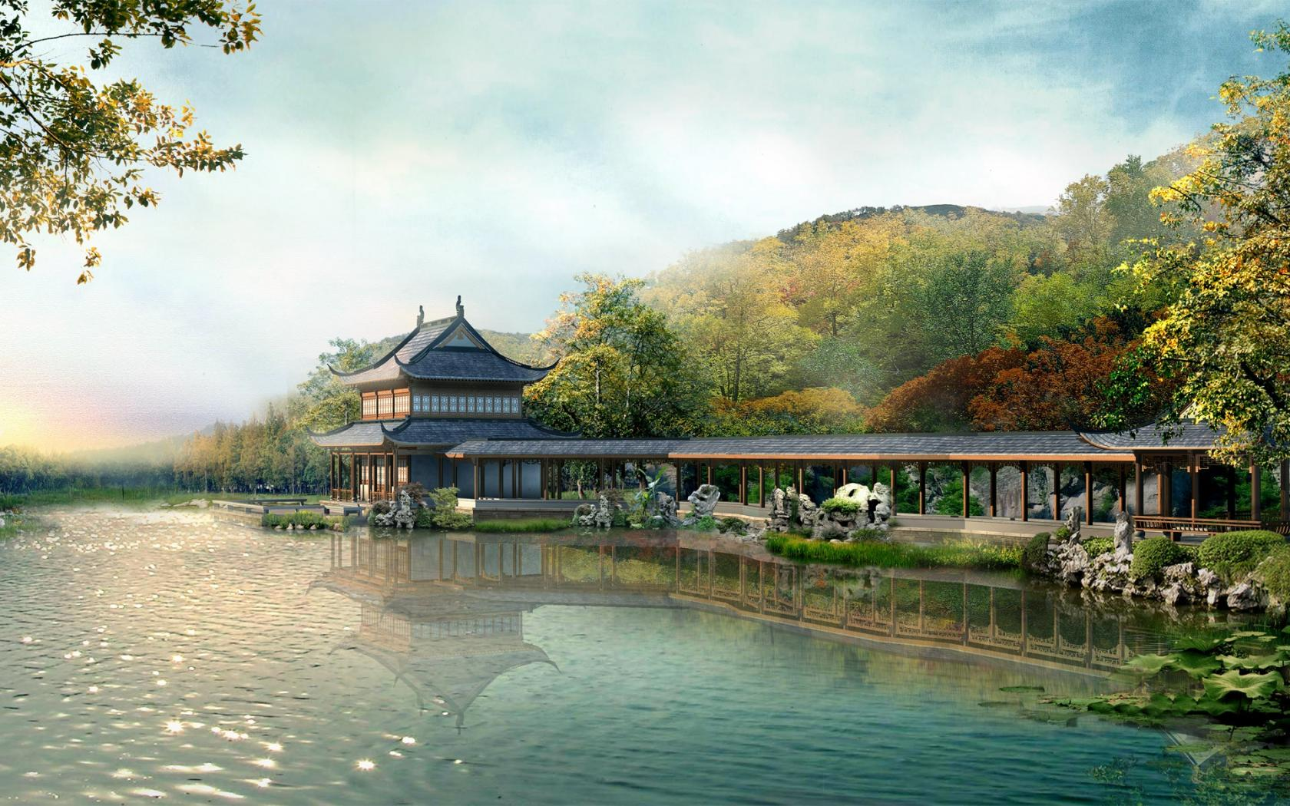
Починаючи з XII в. з Китаю до Японії проникає спосіб приготування роздрібненого чаю. Звідти ж прийшов і звичай влаштовувати своєрідні розваги у формі чайних турнірів. Спочатку такі турніри проводили ченці в монастирях, причому в них брали участь і самураї.

Slide 10
Особливо широке поширення чайні турніри набули в XIV-XV вв. В аристократичних кругах їх влаштовували в двох'ярусних павільйонах, перший поверх яких іменувався "гостьовою терасою", а верхній - "чайним павільйоном".

Slide 11
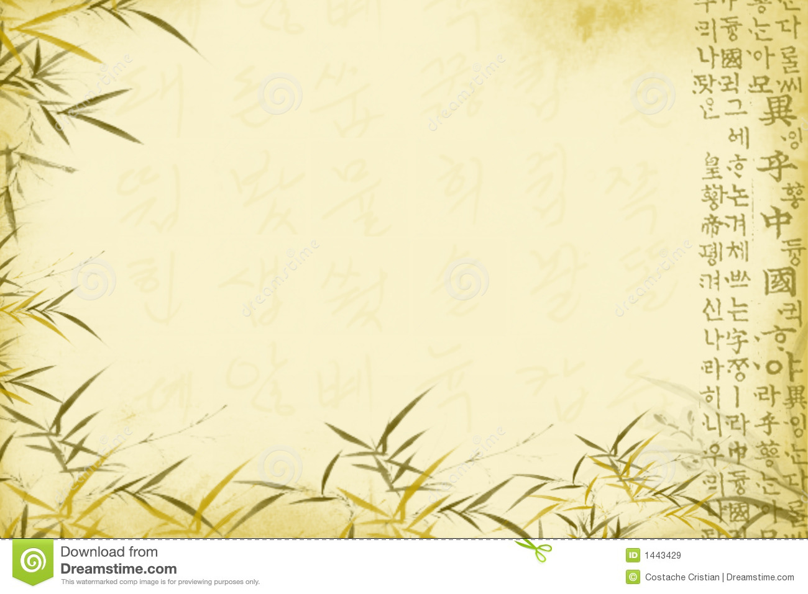
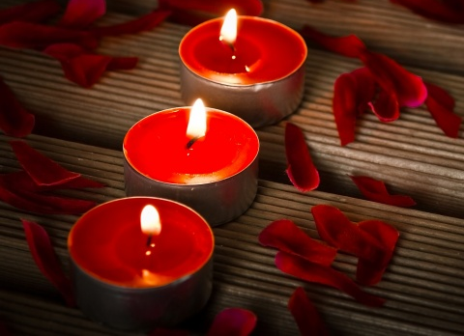
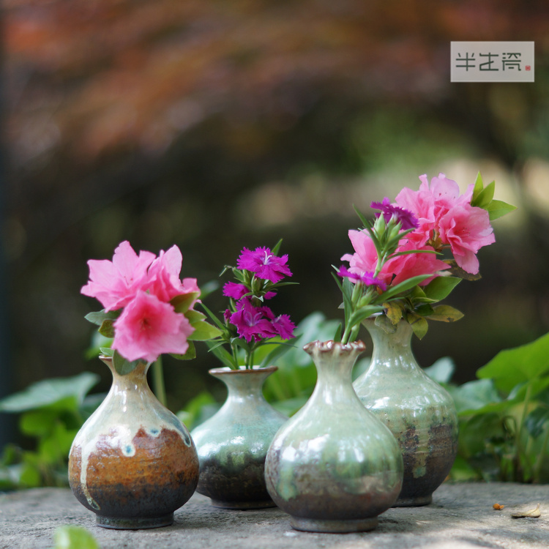
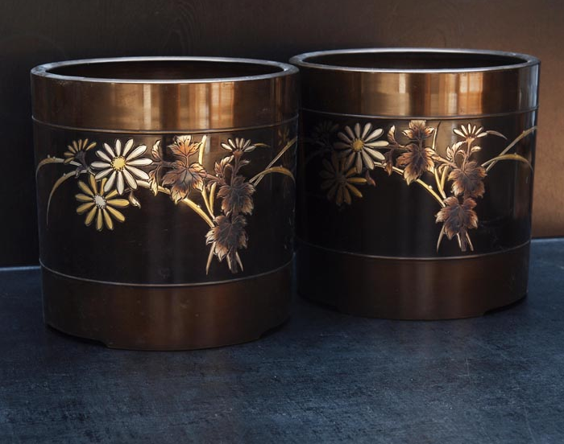
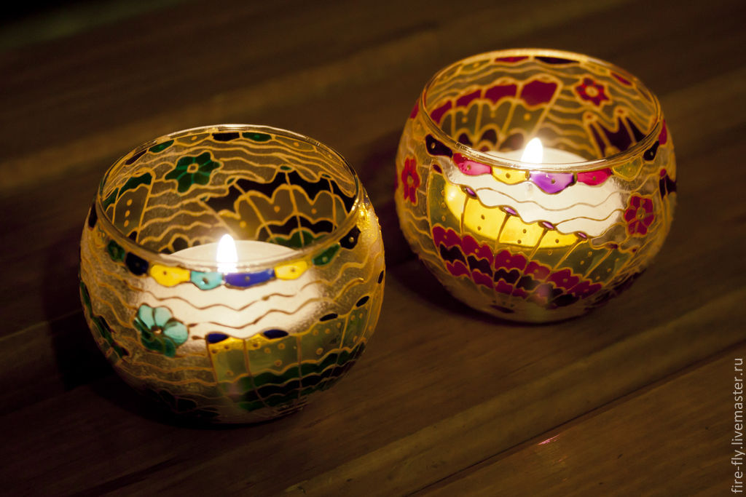

Slide 12
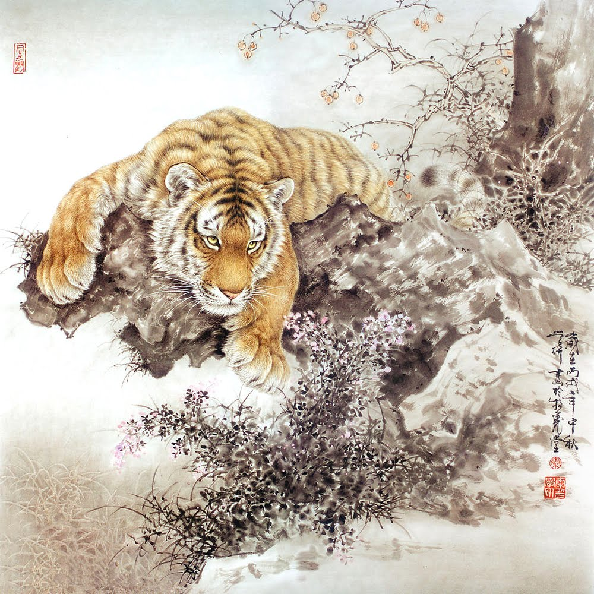
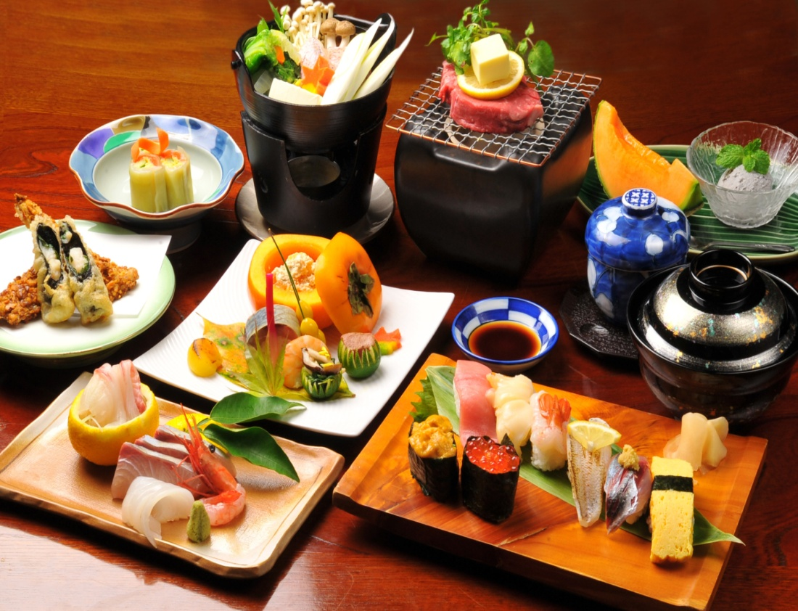
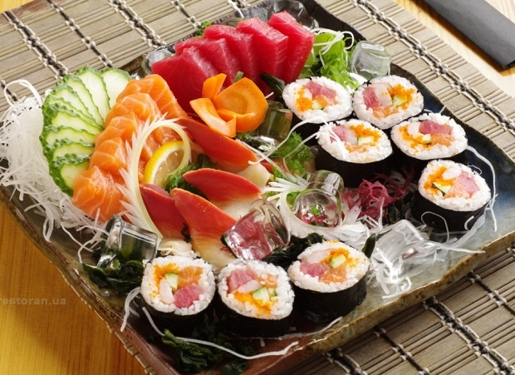
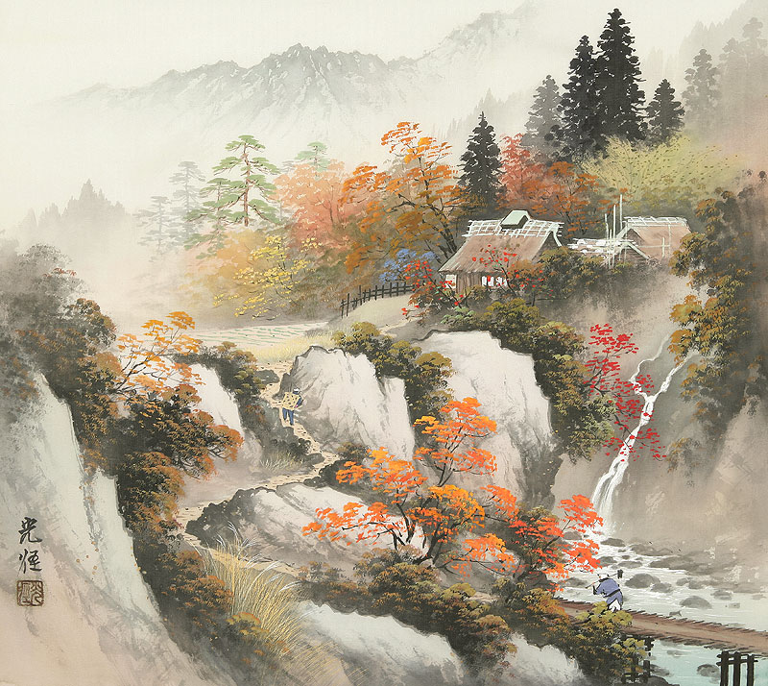

Slide 13
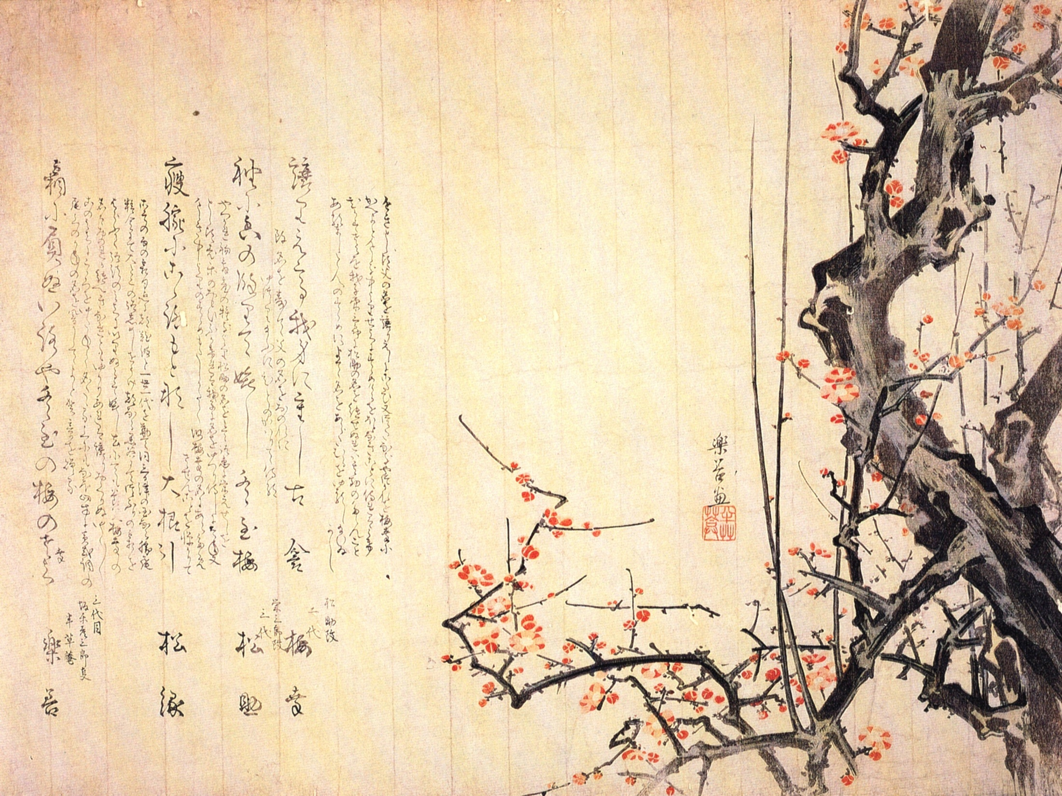
Звичайно гості збиралися на першому поверсі павільйону, де їм подавалося пригощання. Після невеликого бенкету гості виходили в сад і прогулювалися по його алеях. Сади при павільйонах, де проводилися чайні турніри, були прогулянковими, а не "споглядальними". Поки гості милувалися садом, "господар" чайного турніру закінчував всі приготування. Після його запрошення гості розсаджувалися в певному порядку на ослін, покриту шкурою леопарда, а "господар" - на бамбуковий стілець.

Slide 14
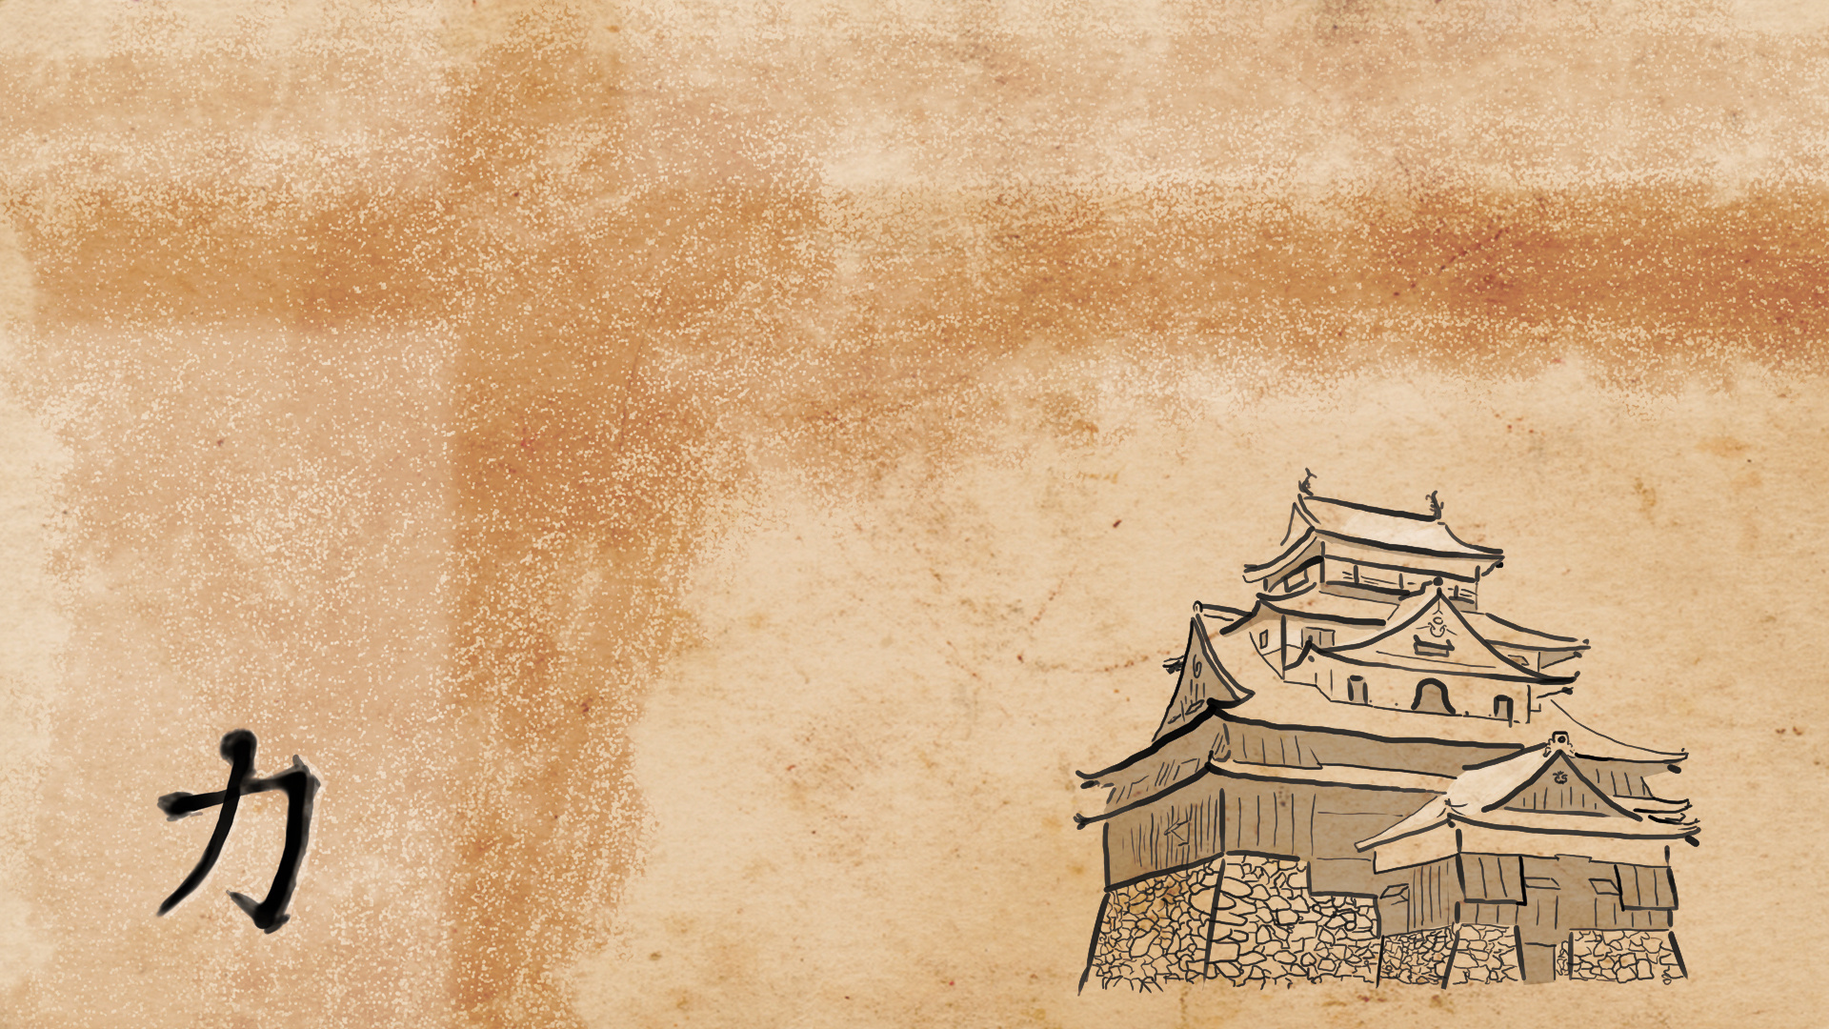
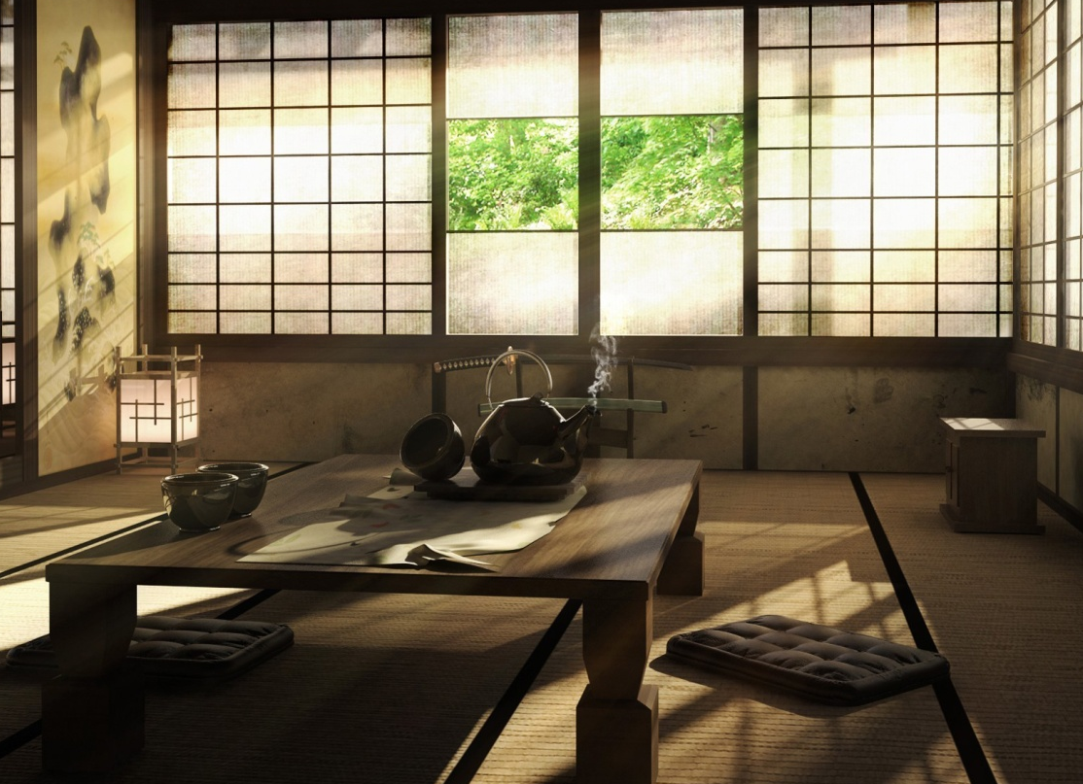
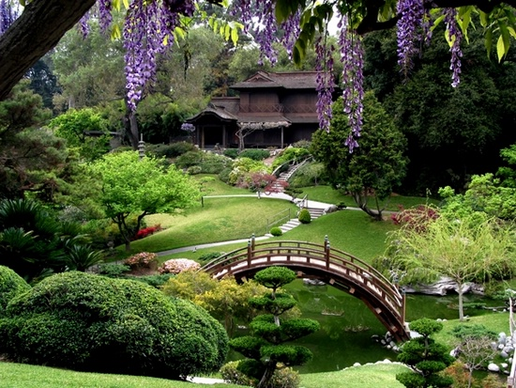
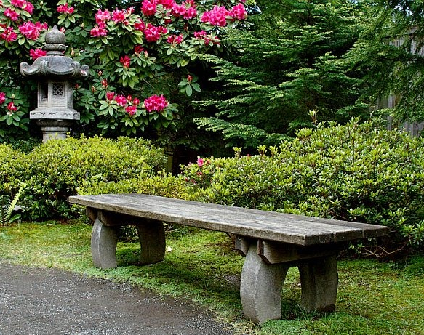
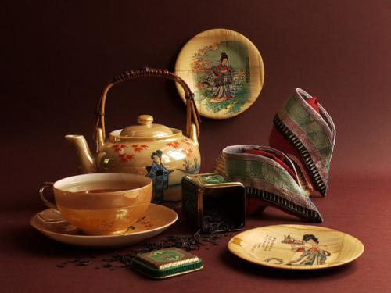

Slide 15
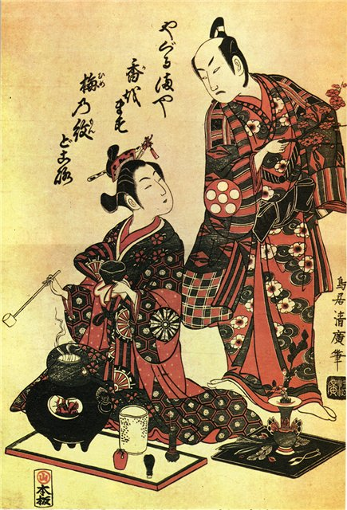
Здавна тяною була неодмінним атрибутом зустрічей японських філософів, поетів і художників. Поступово ця процедура захоплювала і інші шари суспільства, і в XVI - XVII вв. вона стала популярною серед японської аристократії і самураїв. Чайна церемонія як мистецтво тяною оформилася у свого роду систему відпочинку від буденних турбот. В самій класичній формі вона стала відбуватися в чайних будиночках "тясіцу".

Slide 16
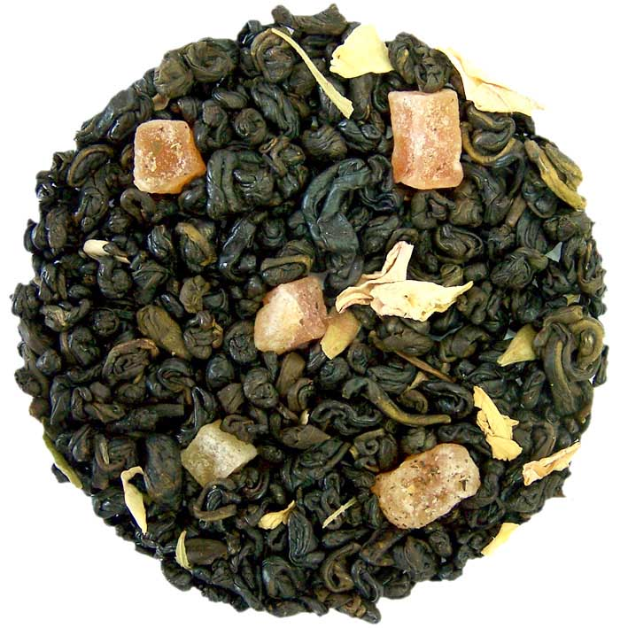
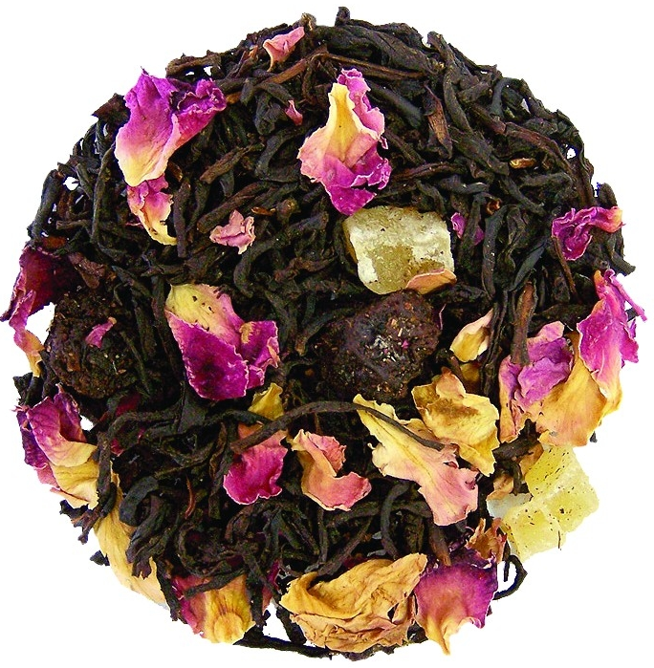
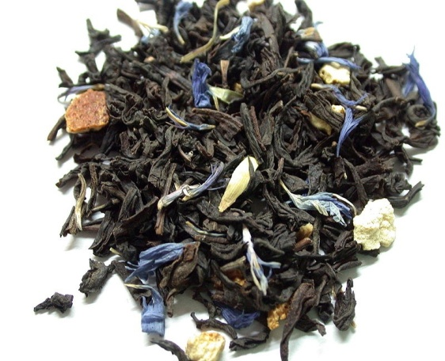
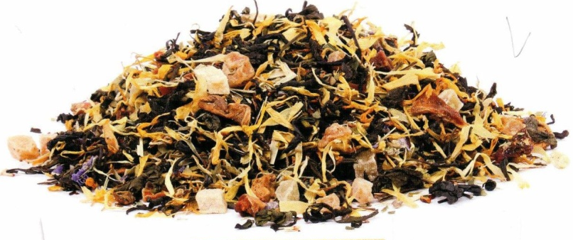
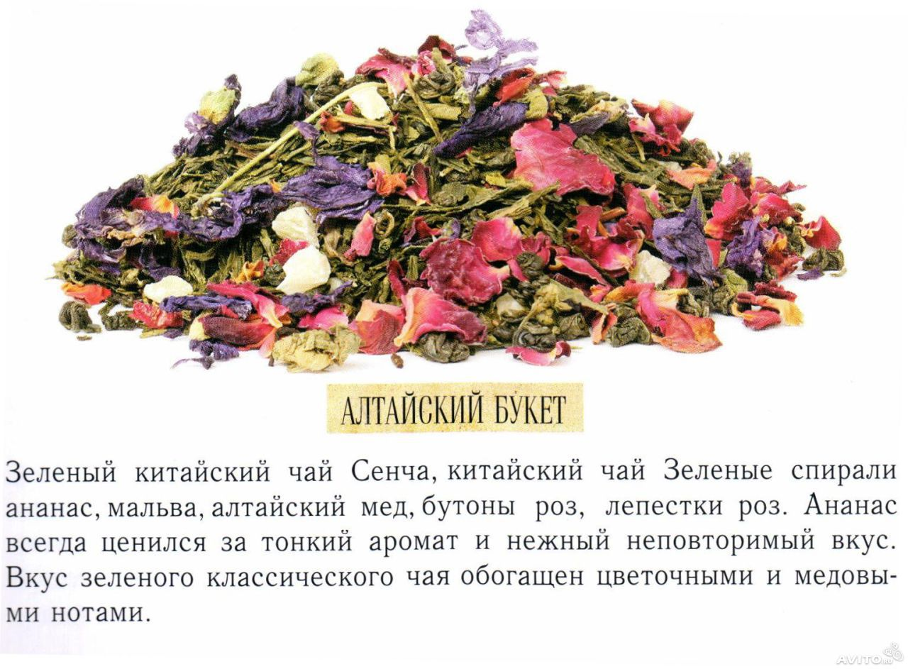
Коли всі гості випивали перший запропонований сорт напою, вносилися нові чашки і пропонувався новий сорт. Чайні турніри перетворювалися на веселі розваги.

Slide 17

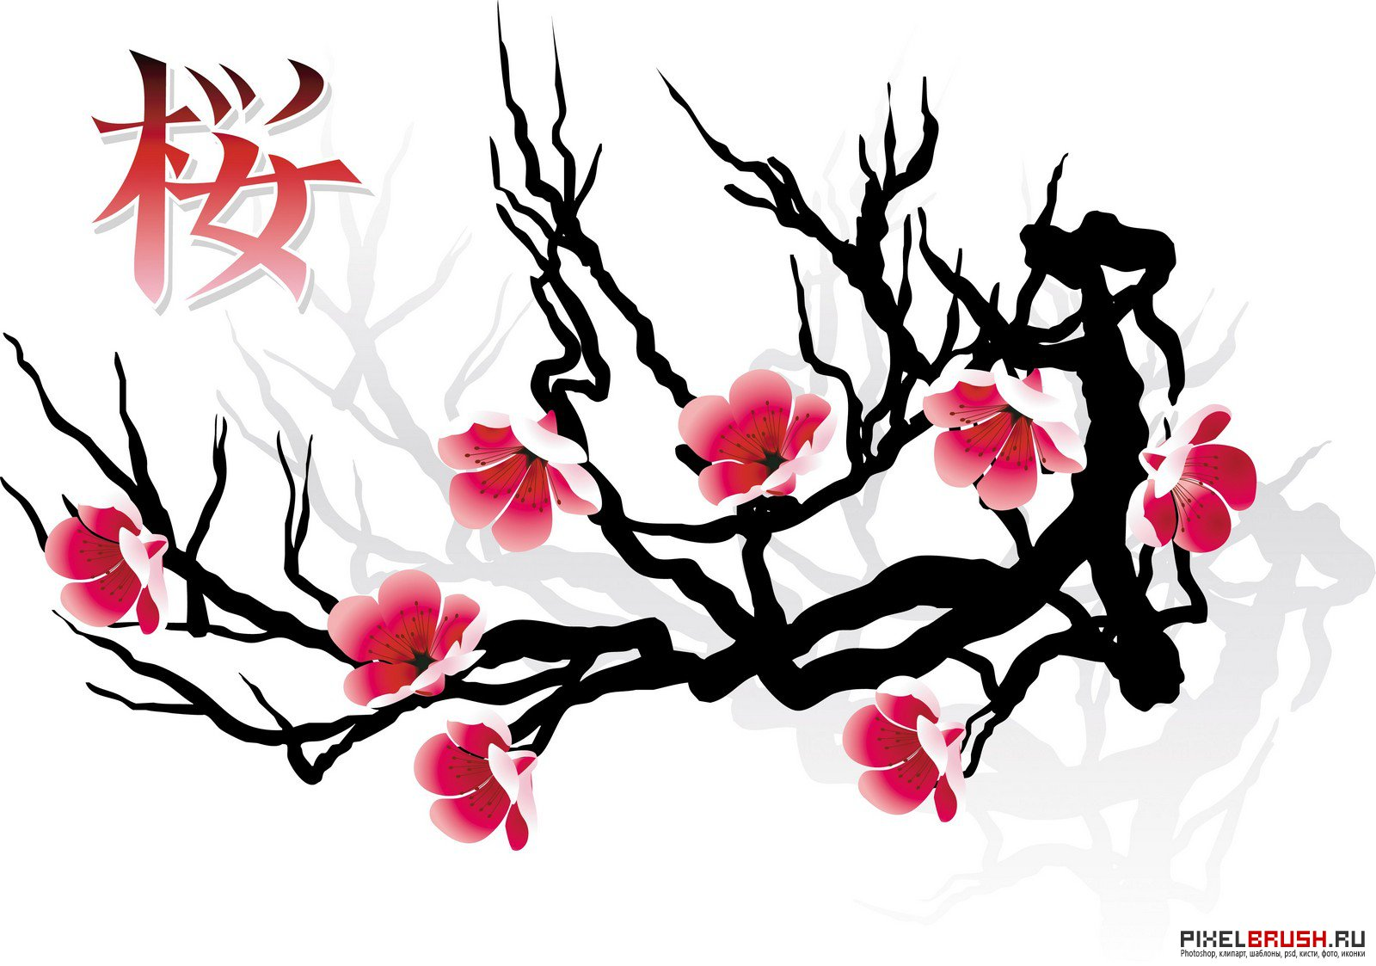
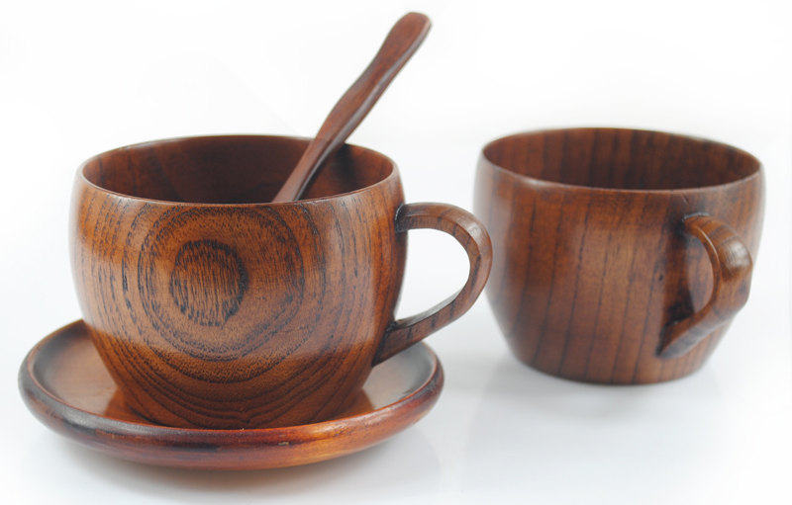
Правила відносяться до аранжування квітів, кип'ятінню води, заварки чаю, розливу напою. Всі правила мають ціль: викликати відчуття природності або відчуття мистецтва тяною без штучності.
Самий звичайний чайник, дерев'яна ложка для насипання чаю, груба дерев'яна чашка - все це робить на учасників церемонії заворожливий вплив.

Slide 18
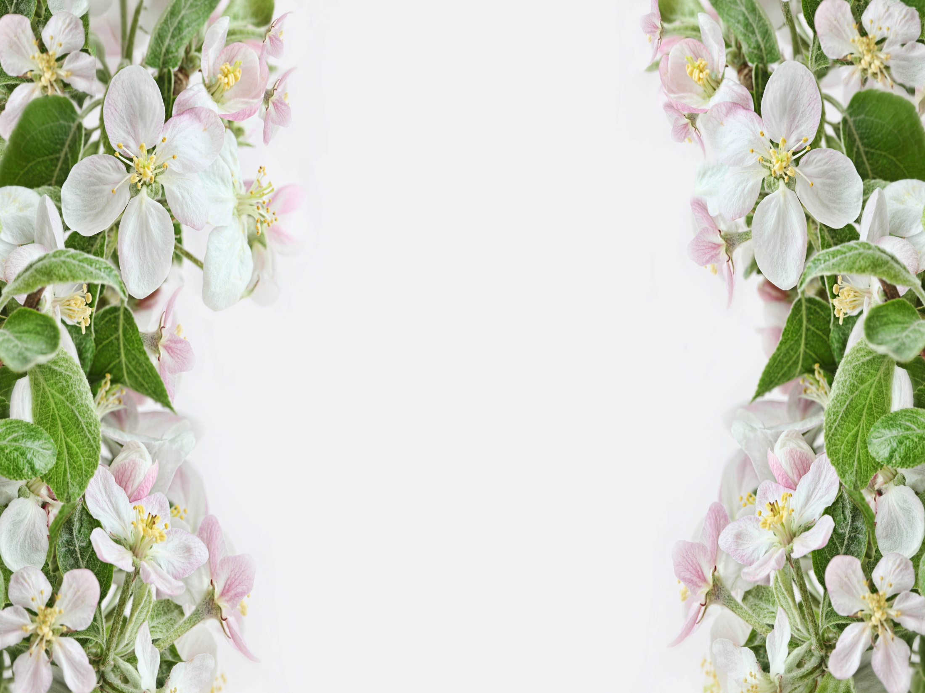
Такий класичний ритуал тяною. Зовсім природно, що це естетичне проведення часу не є частим навіть для вищих шарів японського суспільства, не говорячи вже про простих людей і проте тяною є безперечно самою різносторонньою естетичною розвагою, вплив якої помітний в кожному будинку.

Slide 19
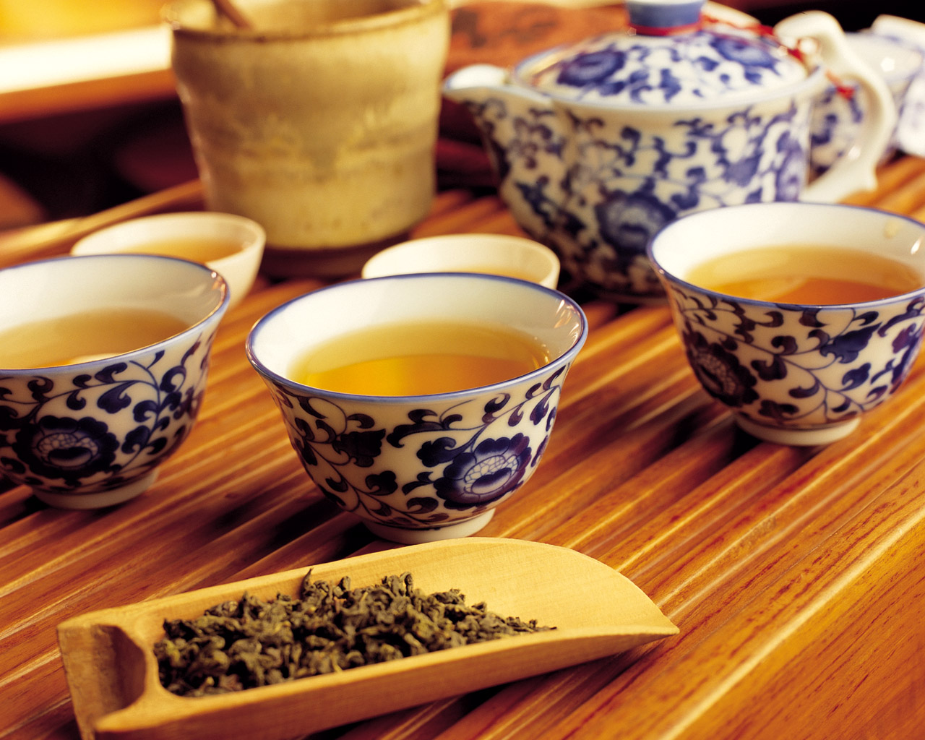
Чайна церемонія – справжня екзотична пригода, незвичайний досвід пізнання себе і світу, древній метод психотерапії і просто приємний спосіб провести час і знайти рівновагу, якого нам деколи так не вистачає.

Slide 20
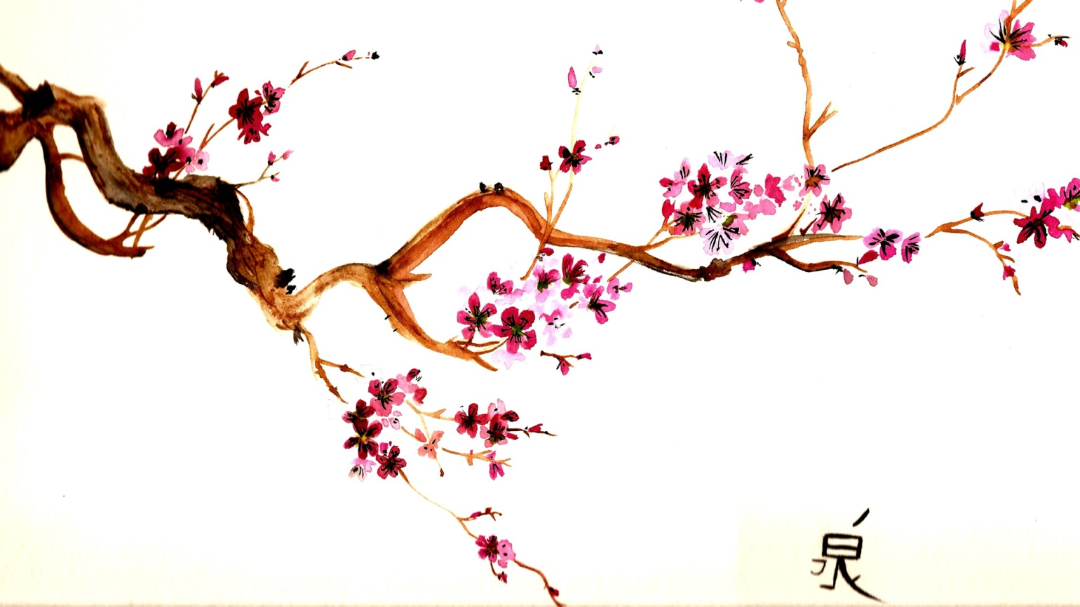
Дякую за увагу!

